Slide 1
Přípravná třída
2023/2024

Slide 2
Pro koho je přípravná třída určena?
Je určena dětem v posledním roce před zahájením povinné školní docházky, u kterých je předpoklad, že zařazení do přípravné třídy vyrovná jejich vývoj, přednostně těm, kterým byl povolen odklad povinné školní docházky.(viz § 47 zákona 561/2004 Sb. v platném znění)
Děti s odkladem
Děti, které půjdou k zápisu v dubnu 2024 (předškoláci)
V obou případech je potřeba doporučení školského poradenského zařízení – PPP, SPC, odborného lékaře nebo klinického psychologa!!!

Slide 3
Charakteristika přípravné třídy
Počet dětí: 10 až 15
Vzdělávací program pro předškolní vzdělávání
Harmonogram školního roku ZŠ (prázdniny)
Slovní hodnocení
Docházka dětí je povinná a bezplatná
Stravování ve školní jídelně (bez svačin)
Možnost navštěvování školní družiny (bez spaní)
(ráno 6:30 – 7:45, odpoledne 11:35 – 16:00)
  podmínky úhrady za stravování a školní družinu jsou stejné jako pro žáky ZŠ

Slide 4
Cílem přípravné třídy je:
hravou a tvořivou formou připravit děti k bezproblémovému nástupu do 1. třídy;
snadnější začlenění dítěte do vyučování v 1. třídě;
odstranění nedostatků, které byly příčinou pro odklad povinné školní docházky;
rozšířenou logopedickou péči zaměřenou nejen na případné řečové problémy, ale i na rozvoj jazykových a komunikačních dovedností;
všestranný rozvoj osobnosti dítěte;
individuální přístup k dětem, který je umožněn nižším počtem žáků ve třídě.

Slide 5
Vzdělávání v přípravné třídě
Vzdělávání v přípravné třídě je založeno na aktivní účasti dětí, na jejich smyslovém vnímání a prožitkovém přístupu. Děti se učí formou her. Výchovná práce je rozdělena do jednotlivých okruhů, jejichž náplní je:
rozvoj sociálních a komunikativních dovedností;
prohlubování návyků sebeobsluhy;
cvičení soustředění, naslouchání a paměti;
utváření základních matematických dovedností;
nácvik orientace v čase a prostoru;
podpora hudebního a výtvarného projevu;
rozvoj hrubé i jemné motoriky, grafomotoriky a zručnosti.

Slide 6
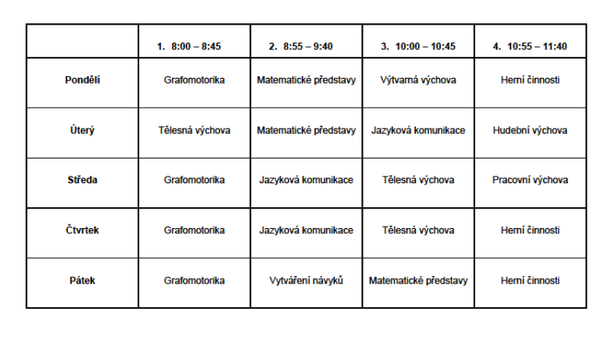
Pružný rozvrh tematických bloků – ukázka
4 hodiny denně

Slide 7
Zazvoní zvonek a od osmi hodin nám začíná vyučování. Všichni si s paní učitelkou sedneme na zem do kruhu a povídáme si o tom, co bylo včera, co jsme zažili a viděli zajímavého.
Před grafomotorikou si procvičíme a uvolníme ruce, aby se nám dobře kreslily čáry, vlnovky a kudrlinky. To je jako bychom se už učili psát, ale na to si musíme ještě počkat do 1. třídy.
Při jazykových a řečových činnostech se učíme souvisle a srozumitelně vyprávět, poznávat hlásku na začátku a konci slova, rozkládáme slova na slabiky.
Na matematiku se připravujeme hrou, ve které třídíme a řadíme předměty, hračky, obrázky či geometrické tvary a seznamujeme se s číselnou řadou.
Dostáváme pracovní listy, kde jsou hádanky, cesty a labyrinty, počítání zvířátek, hledání rozdílů mezi obrázky.
Jsme třída pilných malířů – ve výtvarné výchově kreslíme, malujeme, stříháme, lepíme a modelujeme.
Každý týden se naučíme novou písničku a básničku v hudební výchově.
Rádi odpočíváme, to si pak usteleme na koberec svůj polštářek a posloucháme paní učitelku, která nám čte pohádky a příběhy na pokračování.
Dvakrát týdně si jdeme zacvičit do tělocvičny. Když svítí sluníčko, utíkáme na tělocvik na školní hřiště, kde je spousta místa pro naše hry!
Dvakrát týdně se vydáme na průzkum okolí. Na procházkách objevujeme město a přírodu kolem školy.
Když je příležitost, vyrážíme na výlety!

Slide 8
Žádost o přijetí
Termín podání žádosti: do 31. 5. 2023
Osobně, poštou, datovou schránkou
Zákonný zástupce dítěte musí doložit:
- Žádost do přípravné třídy (ke stažení na stránkách školy www.skolalhenice.cz)
- Písemné doporučení školského poradenského zařízení o odkladu a o doporučení zařazení dítěte do přípravné třídy
Kritéria:
Odklad povinné školní docházky a trvalý pobyt ve spádové oblasti školy
Odklad povinné školní docházky a trvalý pobyt mimo spádovou oblast školy
Poslední rok před zahájením povinné školní docházky a trvalý pobyt ve spádové oblasti školy
Poslední rok před zahájením povinné školní docházky a trvalý pobyt mimo spádovou oblast školy

Slide 9
DOTAZY???

